Slide 1
Linux_01_基础

Slide 2
操作系统概述
Linux操作系统
VMware Workstation虚拟机使用
Linux常用基础命令
vi/vim文本编辑器

Slide 3
了解Linux发展、系统安装配置
掌握SSH原理机制、Linux文件上传下载
掌握Linux常用操作命令使用
掌握vim编辑器基础使用

Slide 4
操作系统概述
01

Slide 5
计算机原理
操作系统概述
操作系统分类

Slide 6
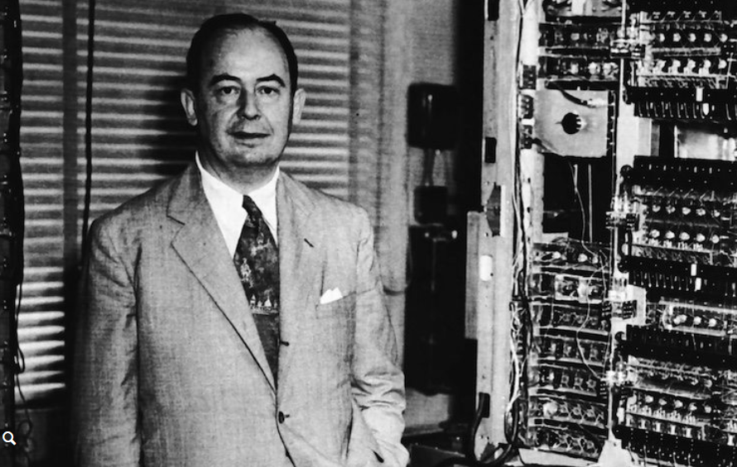
计算机原理
冯·诺依曼
美籍匈牙利数学家冯·诺伊曼于1946年提出存储程序原理：把程序本身当作数据来对待，程序和该程序处理的数据用同样的方式储存，并确定了存储程序计算机的五大组成部分和基本工作方法；
人们把冯诺依曼的这套理论称之为冯诺依曼体系结构（Von Neumann Architecture）；
从ENIAC到当前最先进的计算机都采用的是冯诺依曼体系结构，所以冯诺依曼是当之无愧的数字计算机之父。

Slide 7
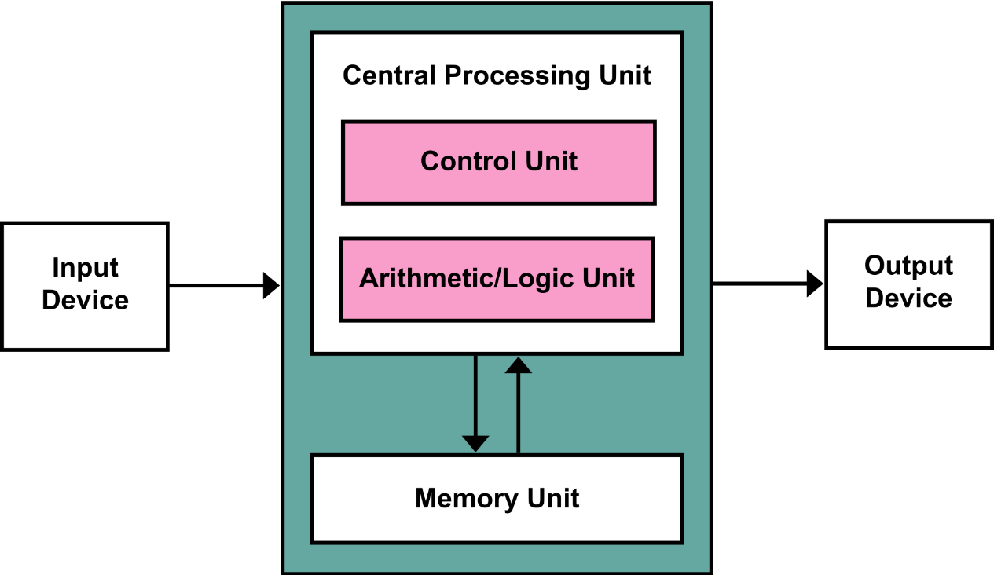
计算机原理
冯·诺依曼结构
程序和数据以二进制形式不加区别地存放在存储器中，存放位置由地址确定；
按存储器的存储程序首地址执行程序的第一条指令，然后进行数据的处理计算，按程序顺序执行；
计算机由五个部分组成（运算器、控制器、存储器、输入设备、输出设备），其中运算器和控制器统称CPU。

Slide 8
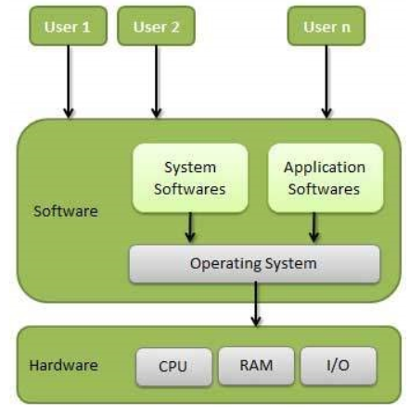
操作系统
概述
操作系统（operating system，简称OS）是管理计算机硬件与软件资源的计算机程序。
没有操作系统的机器称之为裸机，不管是开发还是使用都十分不便。
操作系统需要处理如管理与配置内存、决定系统资源供需的优先次序、控制输入设备与输出设备、操作网络与管理文件系统等基本事务。
操作系统也提供一个让用户与系统交互的操作界面。

Slide 9
操作系统
分类
操作系统发展至今，种类繁多，可以根据应用的不同领域进行划分：
桌面操作系统
服务器操作系统
嵌入式操作系统
移动设备操作系统

Slide 10

操作系统
分类
桌面操作系统：所谓的桌面指的是图形化操作页面。
Mac os（Apple）、Windows（Microsoft）、Linux三足鼎立

Slide 11
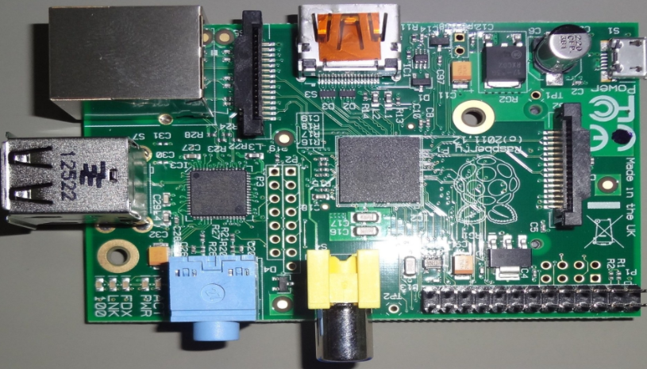

操作系统
分类
嵌入式操作系统：是一种完全嵌入受控器件内部，为特定应用而设计的专用计算机系统。
如μClinux（嵌入式Linux）、WinCE（微软嵌入式、移动计算平台）、RTOS（嵌入式实时操作系统，军事航空领域）等。
在工业、军事、航空等领域使用较多。

Slide 12

操作系统
分类
服务器操作系统：一般指的是安装在大型计算机上的操作系统。比如Web服务器、应用服务器和数据库服务器等，是企业IT系统的基础架构平台。
主要分为四大流派：Unix、Linux、Windows Server和Netware。

Slide 13

操作系统
分类
移动设备操作系统：主要应用在智能手机、平板等智能设备上。
主要有Android（谷歌）、iOS（苹果）、Symbian（诺基亚）、BlackBerry OS（黑莓）、windows mobile（微软）、Harmony（华为鸿蒙）等。

Slide 14
Linux操作系统
02

Slide 15
Linux起源与发展
Linux内核Kernel
Linux发行版本

Slide 16

Linux操作系统
起源与发展
Unix系统是较早被广泛使用的计算机操作系统之一，由Ken Thompson在AT&T贝尔实验室实现；
Unix系统后续发展中，因开源，版权等问题陷入不断纠纷，延伸出不同Unix版本；
1991年芬兰学生Linus Torvalds发布Linux系统第一个版本， 遵循GPL协议（通用公共许可证），开源免费；
Linux是一个类似Unix的操作系统，Linux的初衷就是要替代Unix，并在功能和用户体验上进行优化，所以Linux模仿了Unix（但并没有抄袭Unix的源码），使得Linux在外观和交互上与Unix非常类似。

Slide 17

Linux操作系统
内核Kernel
操作系统的核心部分简称内核，Linux第一版本独立内核由Linus Torvalds开发实现，约10000行代码；
后续Linus Torvalds公开了Linux内核代码，并邀请他人一起完善Linux；现在只有2%的Linux核心代码是由Linus Torvalds自己编写，但是仍然拥有Linux内核且保留了选择新代码和需要合并的新方法的最终裁定权；
Linux操作系统 = linux Kernel + GNU 软件及系统软件 + 必要的应用程序
Linux选择企鹅图案作为Logo，其含义是：开放源代码的Linux像企鹅一样为全人类共同所有。

Slide 18

Linux操作系统
发行版本
Linux发行版就是由Linux内核与各种常用软件的集合产品，如今全球大约有数百款的Linux发行版本。
从大的方面来说，Linux发行版可大致分为 个人桌面版 和 企业服务器版。
个人桌面版中，Ubuntu成熟度颇高较受欢迎，而Redhat（红帽系列）及其延伸版本（Centos）凭借稳定的性能在企业服务器中占比很大。

Slide 19
VMwareWorkstation虚拟机使用
03

Slide 20
场景：如何组建局域网
了解VMware虚拟组件
VMware NAT网络模式
场景：VMware安装Centos7
SSH协议与远程访问Linux
Linux远程文件上传下载

Slide 21
如何组建局域网？
局域网需要哪些硬件组成？
局域网中的网络环境如何决定？
此处局域网侧重于机房中服务器有线组成的环境。

Slide 22
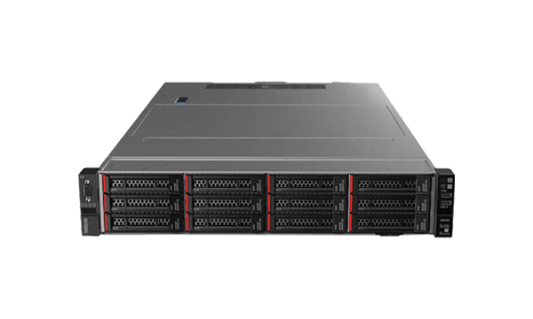
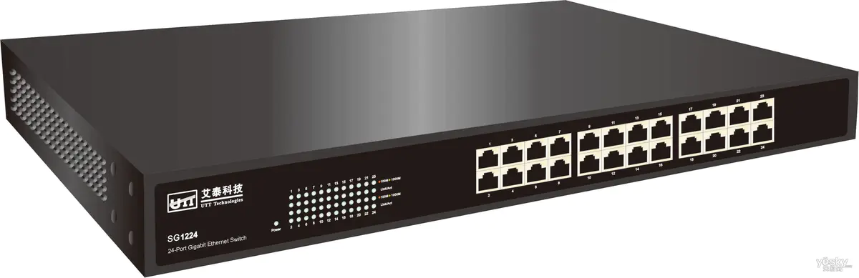

如何组建局域网
硬件组成
服务器
交换机
网线
机架

Slide 23
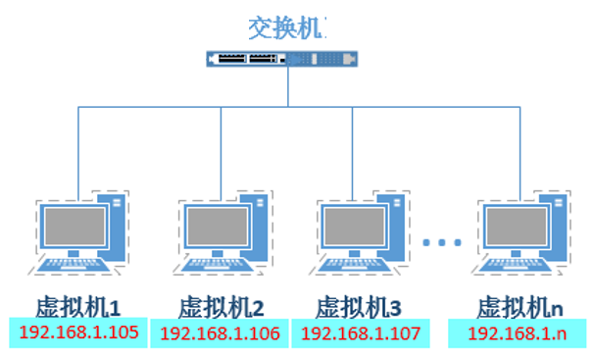
如何组建局域网
网络环境
服务器放置在机架机柜上，通过网线共同插入交换机组建成局域网；
整个局域网内网络环境（网段、IP等信息）由交换机设定控制，服务器之间可通过交换机互相通信；
多个局域网之间再通过交换机连接，形成具有网络拓扑结构的广域网。
网 段：192.168.1.0
子网掩码：255.255.255.0

Slide 24
场景：如何组建局域网
了解VMware虚拟组件
VMware NAT网络模式
场景：VMware安装Centos7
SSH协议与远程访问Linux
Linux远程文件上传下载

Slide 25
了解VMware虚拟组件
概述
VMware的核心功能就是：通过对硬件资源的虚拟，在一台PC上运行其他隔离操作系统；
隔离出来的操作系统虽然是虚拟的，但是硬件组成与功能上与物理实体机完全一致；
VMware虚拟组件包括：网卡、交换机、网桥、DHCP、NAT、PC主机虚拟网卡；
课程目标：不做深入探究，掌握组件的基本功能即可。

Slide 26
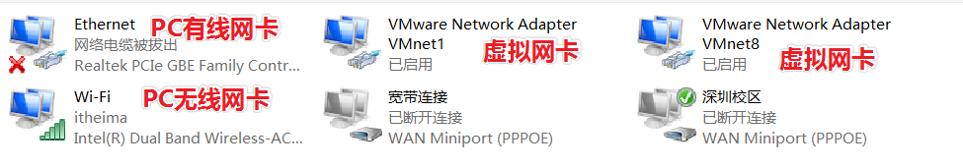
了解VMware虚拟组件
功能
网卡
又叫网络适配器，通常可分为有线、无线两种网卡，计算机接入网络的硬件设备；
每个计算机可以拥有多个网卡，每个网卡都有自己的唯一身份标识--MAC地址。
PC主机虚拟网卡
安装Vmware软件的时候，会在PC主机上安装两块虚拟网卡，以便PC作为一个节点和多个虚拟机组成一个局域网；
通俗来说就是式PC主机访问虚拟机的。

Slide 27
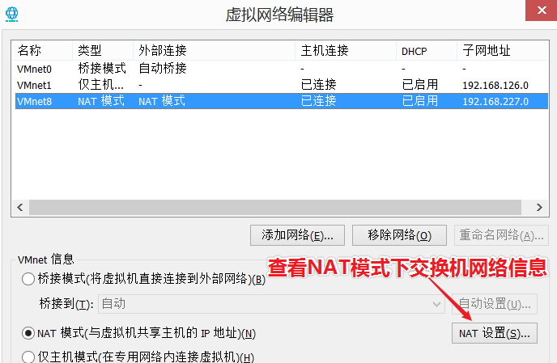
了解VMware虚拟组件
功能
交换机
用于光（电）信号的转发，是组建局域网的核心设备；
VMware会自带20个交换机，常用的交换机是VMnet8，对应VMware的NAT网络模式
可在软件编辑-->虚拟网络编辑器-->NAT设置，查看VMnet8交换机网络详细信息

Slide 28
了解VMware虚拟组件
功能
DHCP
DHCP叫做动态主机配置协议，DHCP设备的核心功能： 一是给局域网内部网络自动分配IP地址；
二是对局域网内所有计算机，作中央管理的手段。
通俗理解，有了DHCP设备，可以自动分配、维护IP、网关等网络信息。
NAT
网络地址转换（Network Address Translation）服务器：把在内部网络中使用的IP地址转换成外部网络中使用的IP地址，把不可路由的IP地址转化成可路由的IP地址，对外部网络隐蔽内部网。
通俗理解：不可上网的设备通过NAT转发可以实现上网。

Slide 29
场景：如何组建局域网
了解VMware虚拟组件
VMware NAT网络模式
场景：VMware安装Centos7
SSH协议与远程访问Linux
Linux远程文件上传下载

Slide 30
VMware NAT网络模式
概述
NAT模式是VMware软件默认推荐的上网模式。在NAT模式下，重点需要关注以下几个问题
1、NAT模式使用的交换机是哪一个？
2、NAT模式下虚拟机能否上网？如何能够上网？是如何实现上网的？
3、NAT模式下PC主机是如何访问虚拟机的？

Slide 31
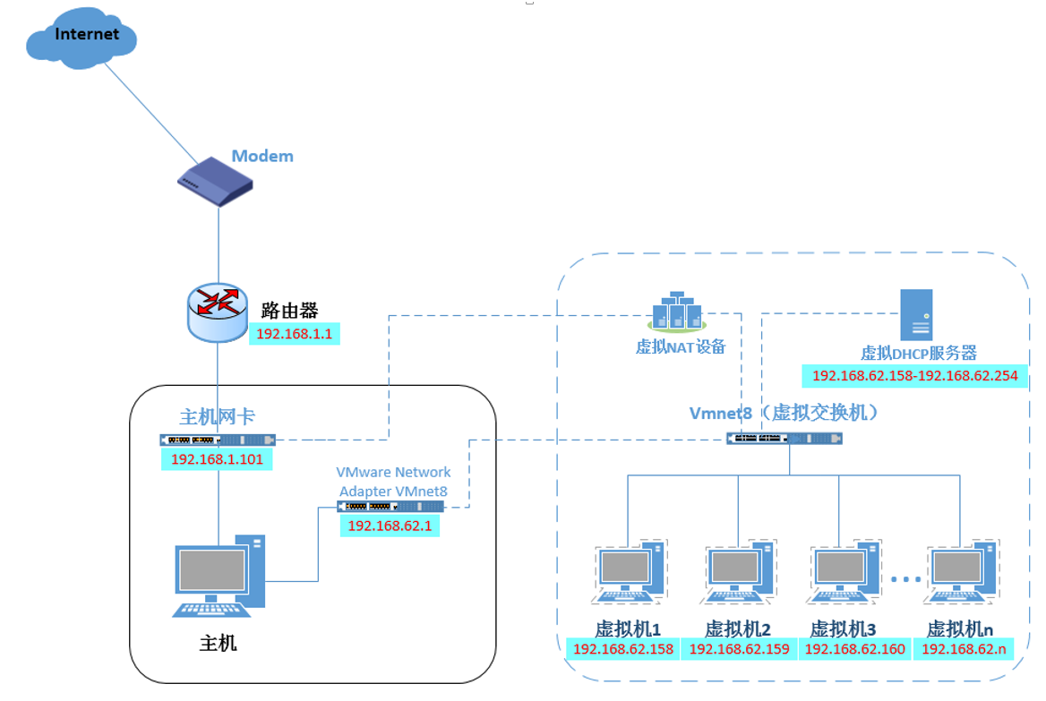
VMware NAT网络模式
架构图

Slide 32
VMware NAT网络模式
总结
NAT模式使用VMnet8交换机；
NAT模式下虚拟机能够上网，是通过NAT设备转发至PC主机网卡实现上网的；
NAT模式下PC主机通过主机虚拟网卡VMware Network Adapter VMnet8实现和虚拟机的通信。

Slide 33
场景：如何组建局域网
了解VMware虚拟组件
VMware NAT网络模式
场景：VMware安装Centos7
SSH协议与远程访问Linux
Linux远程文件上传下载

Slide 34
VMware安装Centos7
使用NAT模式安装Centos7操作系统
要求：
1、Centos7选择English语言，Basic Server版本；
2、网卡配置时，使用手动方式设置静态IP、网关、DNS等信息；
3、其他要求及安装步骤详见课程参考资料。

Slide 35
场景：如何组建局域网
了解VMware虚拟组件
VMware NAT网络模式
场景：VMware安装Centos7
SSH协议与远程访问Linux
Linux远程文件上传下载

Slide 36
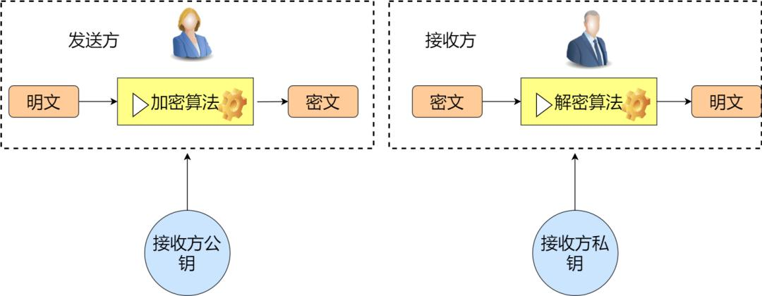
SSH协议与远程访问Linux
SSH概述
SSH为Secure Shell的缩写,是一种网络安全协议，专为远程登录会话和其他网络服务提供安全性的协议。
在Linux中，SSH的主要用途有：用户加密实现远程登录、服务器之间的免密登录。
SSH协议默认采用RSA算法实现非对称加密，需要两个密钥：公开密钥（public key:简称公钥）和私有密钥（private key:简称私钥）。
公钥与私钥是一对，如果用公钥对数据进行加密，只有用对应的私钥才能解密。

Slide 37
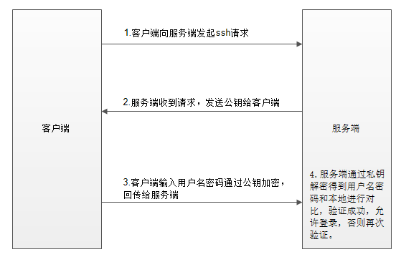
SSH协议与远程访问Linux
用户加密实现远程登录
企业中，服务器通常位于远程机房中，用户不方便直接在机房登录操作；
可以使用支持SSH协议的软件，通过远程登录操作访问服务器，并且SSH协议可以实现对传输内容的加密。
原理如图所示。

Slide 38
SSH协议与远程访问Linux
使用支持SSH协议的软件远程登录Linux
常见的支持SSH协议的软件有：Putty、xshell、secureCRT等。
详细安装操作可以根据课程参考资料学习。

Slide 39
场景：如何组建局域网
了解VMware虚拟组件
VMware NAT网络模式
场景：VMware安装Centos7
SSH协议与远程访问Linux
Linux远程文件上传下载

Slide 40
Linux远程文件上传下载
概述
用户在PC平台使用SSH远程访问Linux，如何实现两个平台的文件传输交互？
常见的方式有：
secureCRT--SFTP
xshell--xftp
lrzsz等开源免费软件
使用移动硬盘等直接对拷数据。

Slide 41
Linux远程文件上传下载
SFTP、lrzsz使用
根据课程讲义资料使用STFP、lrzsz方式实现上传下载文件
SFTP是secureCRT软件自带的，可以在会话窗口中按alt+p打开SFTP窗口，使用put上传文件，使用get下载文件
lrzsz需要安装，开源免费，使用rz上传文件、sz下载文件
详细使用方式请参考课程讲义、资料。

Slide 42
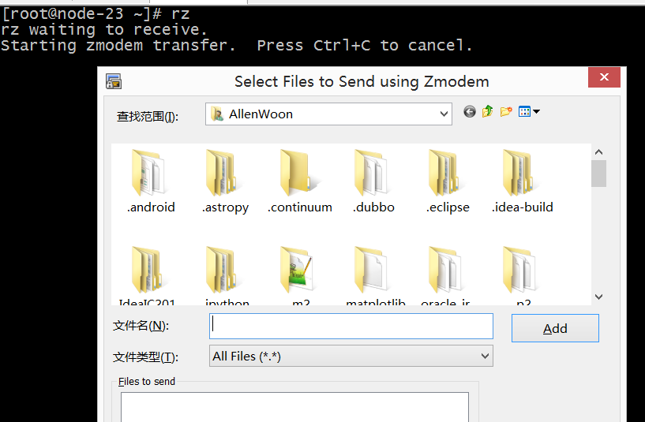
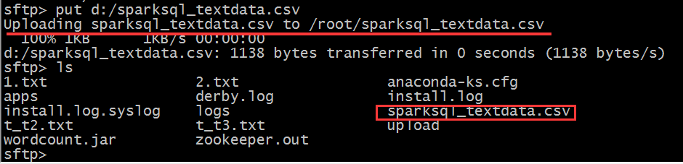
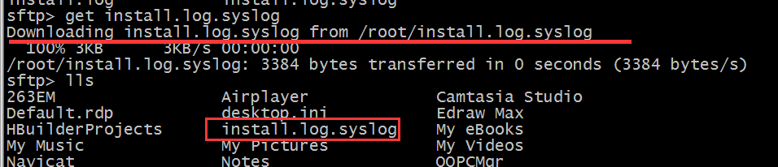
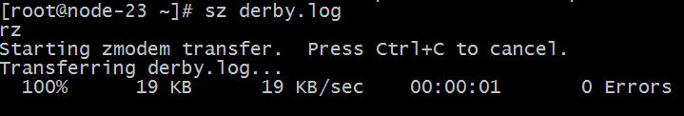
Linux远程文件上传下载
操作演示

Slide 43
Linux常用基础命令
04

Slide 44
文件系统基本概念
Linux常见操作命令

Slide 45
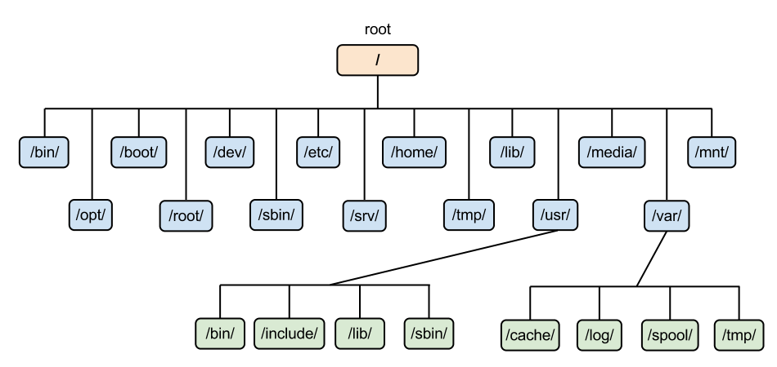
Linux文件系统
基本概念
文件系统是操作系统用于明确存储设备（如磁盘）上的文件的方法和数据结构；即在存储设备上组织文件的方法。
操作系统中负责管理和存储文件信息的软件机构称为文件管理系统，简称文件系统。
文件系统的结构通常叫做目录树结构，从/根目录开始。
Linux号称“万物皆文件”，意味着针对Linux的操作，大多数时间是在针对Linux文件系统操作。

Slide 46
Linux文件系统
通用特性
文件系统都是从/根目录开始的，windows文件系统会以盘符来区分不同文件系统；
目录树中节点分为两个种类：目录（directory）、文件（file）;
从根目录开始，路径具有唯一性；
只有在目录下才可以继续创建下一级目录，换句话说目录树到文件终止蔓延。

Slide 47
Linux文件系统
特殊符号
. 目录或者文件以.开始表示隐藏文件
.. 当前目录的上一级目录
~ 当前用户的home目录，比如root用户home目录是/root
/ 根目录
# 进入当前目录下的a cd ./a # 进入根目录下的a cd /a # 进入当前目录上一级下的a cd ../a # 进入当前操作用户home目录下的a cd ~/a # 进入当前目录下的a a是隐藏的 cd .a

Slide 48
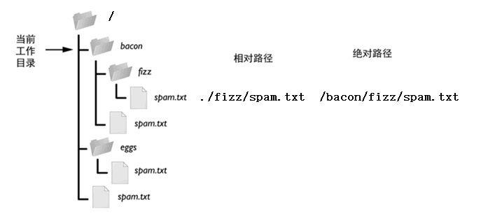
Linux文件系统
易混概念
当前路径：也叫当前工作目录，当下用户所属的位置；
相对路径：相对当前工作目录开始的路径，会随当前路径变化而变化；
绝对路径：不管工作目录在哪，绝对路径都是从/根目录开始，唯一不重复。

Slide 49
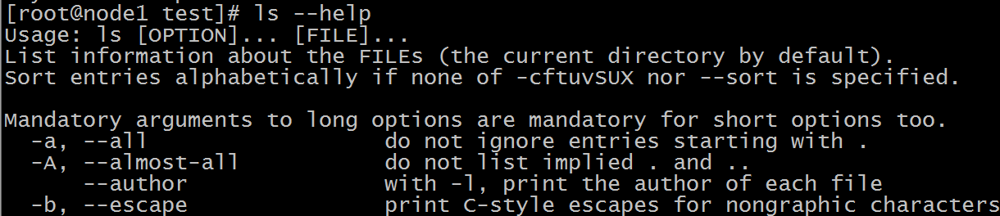
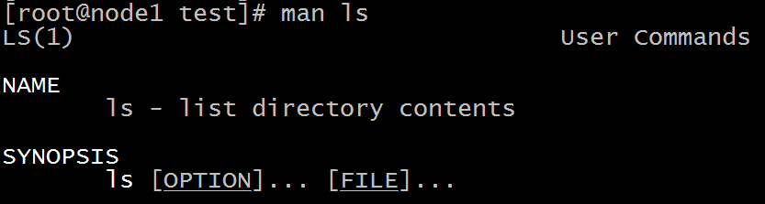
Linux文件系统
命令帮助手册
help命令
man命令
公益网站
https://www.runoob.com/linux/linux-command-manual.html

Slide 50
文件系统基本概念
Linux常见操作命令

Slide 51
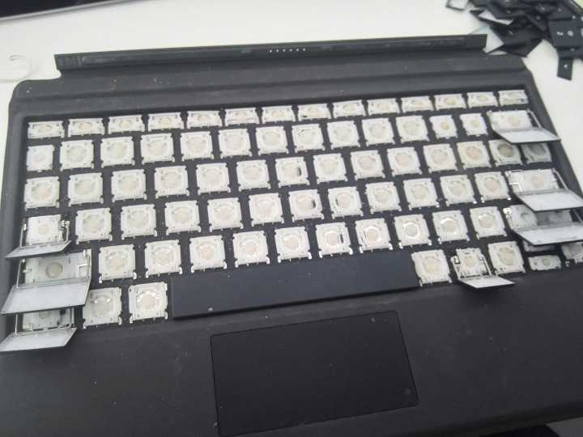
Linux常见操作命令
概述
命令属于死东西，属于多用多会，不用就忘的知识，孰能生巧；
Tab键可以实现自动补全和提示，要合理使用；
history命令可以显示历史执行记录，或者使用方向键来切换前后执行过的命令；

Slide 52
Linux常见操作命令
文件系统相关命令
（1/6）显示目录内容
ls（list files）命令：用于显示指定工作目录下之内容（列出目前工作目录所含之文件及子目录)。
-a 显示所有文件及目录 (.开头的隐藏文件也会列出)
-l 除文件名称外，亦将文件型态、权限、拥有者、文件大小等资讯详细列出 注意ls -l = ll
ls path ls -a path # 查看所有文件 包括隐藏文件 ls -l =ll # 查看文件详细信息 包括权限 类型 时间 大小等 ll -h path # 表示以人性化的显示内容 ll * # *通配符表示任意字符 ?表示有且只有一个字符

Slide 53
Linux常见操作命令
文件系统相关命令
（2/6）切换目录
cd（change directory）命令：用于切换当前工作目录。切换的路径可为绝对路径或相对路径。若路径省略，则变换至使用者的home目录 。
~ 也表示为home目录的意思
. 则是表示目前所在的目录
..则表示目前目录位置的上一层目录
pwd #查看自己当前所在目录
cd path #注意自己写的是相对还是绝对的 还可以结合特殊符号使用 cd ./ cd / cd ../ cd ~

Slide 54
Linux常见操作命令
文件系统相关命令
（3/6）创建、删除
mkdir（make directory）命令：用于创建目录。
-p 确保父目录名称存在，不存在的就建一个。
rm（remove）命令：用于删除一个文件或者目录。
-f 强制直接删除，无需用户确认。
-r 将目录及以下所有递归逐一删除。
[root@node1 ~]# mkdir /a/b/c mkdir: cannot create directory ‘/a/b/c’: No such file or directory [root@node1 ~]# mkdir -p /a/b/c [root@node1 ~]# rm -rf /a/b/c [root@node1 ~]# rm -rf /a -f #强制删除 不给与提示 -r #递归删除 针对文件夹 -rf #杀伤力极大 问问自己在干什么 坐牢眼：rm -rf /*

Slide 55
Linux常见操作命令
文件系统相关命令
（4/6）复制、移动
cp（copy file）命令：用于复制文件或目录。
-r：若给出的源文件是一个目录文件，此时将复制该目录下所有的子目录和文件。
mv（move file）命令：用来为文件或目录改名、或将文件或目录移入其它位置。
cp [options] source... directory
mv source_file(文件) dest_file(文件) #将源文件名 source_file 改为目标文件名 dest_file mv source_file(文件) dest_directory(目录) #将文件 source_file 移动到目标目录 dest_directory中 mv source_directory(目录) dest_directory(目录) #目录名 dest_directory 已存在，将 source_directory 移动到目录名 dest_directory 中；目录名 dest_directory 不存在则 source_directory 改名为目录名 dest_directory mv source_directory(目录) dest_file(文件) #出错

Slide 56
Linux常见操作命令
文件系统相关命令
（5/6）文件内容查看
cat（concatenate）命令：用于连接文件并打印到标准输出设备如console控制台上。适合小文件内容查看。
more 命令：类似cat，不过会以一页一页的形式显示，更方便使用者逐页阅读，翻页结束自动退出。适合大文件查看。
按space键翻下一页，按b往回（back）上一页
less 命令：与more类似，less可以随意浏览文件，支持翻页和搜索，支持向上翻页和向下翻页。结束不会自动退出。
按space键翻下一页，按enter键翻下一行
按b向上翻一页
按q退出

Slide 57
Linux常见操作命令
文件系统相关命令
（5/6）文件内容查看
head 命令：用于查看文件的开头部分的内容。
-n 用于显示行数，默认为10，即显示 10 行的内容。
tail 命令：用于查看文件的结尾部分的内容。
-n 用于显示行数，默认为10，即显示 10 行的内容。
-f 用于实时显示文件动态追加的内容。会把文件里的最尾部的内容显示在屏幕上，并且不断刷新，只要 文件有更新，就可以看到最新的文件内容。

Slide 58
Linux常见操作命令
文件系统相关命令
（6/6）其他
| 管道命令：将前一个命令执行的结果作为内容交给下一个命令处理。
命令1|命令2 可以将命令1的结果通过命令2作进一步的处理
echo 命令：用于字符串的输出，属于shell命令。
echo string
[root@node1 ~]# ls 1.txt anaconda-ks.cfg hello lrzsz-0.12.20.tar.gz test test.file [root@node1 ~]# ls | grep ^t test test.file #相当于print 将内容输出console控制台 [root@node1 test]# echo 111 111 [root@node1 test]# echo "hello " hello

Slide 59
Linux常见操作命令
文件系统相关命令
（6/6）其他
> 输出重定向（覆盖）命令
command > file 执行command然后将输出的内容存入file，file内已经存在的内容将被新内容替代。
>> 输出重定向（追加）命令
command >> file 执行command然后将输出的内容存入file，新内容追加在文件末尾。
[root@node1 test]# echo 111 > 4.txt [root@node1 test]# cat 4.txt 111 [root@node1 test]# echo 222 > 4.txt [root@node1 test]# cat 4.txt 222 [root@node1 test]# echo 333 >> 4.txt [root@node1 test]# cat 4.txt 222 333

Slide 60
Linux常见操作命令
文件系统相关命令
（6/6）其他
命令1 && 命令2 命令1执行成功才执行命令2
命令1 || 命令2 命令1执行失败才执行命令2
[root@node1 test]# mkdir a/b/c && echo "创建目录成功了" mkdir: cannot create directory ‘a/b/c’: No such file or directory [root@node1 test]# mkdir -p a/b/c && echo "创建目录成功了" 创建目录成功了

Slide 61
Linux常见操作命令
搜索相关命令
（1/3）find搜索
find 命令：用来在指定目录下查找文件。如果使用该命令时，不设置任何参数，则find命令将在当前目录下查找子目录与文件。并且将查找到的子目录和文件全部进行显示。
find <指定目录> <指定条件> <指定动作> 默认是搜索当前目录下，所有文件，结果显示在屏幕上 find . -name "*.log" -ls 在当前目录查找以.log 结尾的文件， 并显示详细信息。 find /root/ -perm 777 查找/root/目录下权限为 777 的文件 find . -type f -name "*.log" 查找当目录，以.log 结尾的普通文件 find . -type d | sort 查找当前所有目录并排序 find . -size +100M 查找当前目录大于 100M 的文件

Slide 62
Linux常见操作命令
搜索相关命令
（2/3）grep搜索
grep 命令：用于查找文件里符合条件的字符串。通常配合|管道对命令执行的结果进行搜索。
ps -ef | grep sshd 查找指定 ssh 服务进程 ps -ef | grep sshd | grep -v grep 查找指定服务进程，排除 gerp 本身 ps -ef | grep sshd -c 查找指定进程个数

Slide 63
Linux常见操作命令
搜索相关命令
（3/3）which搜索
which命令：用于查找文件。会在环境变量$PATH设置的目录里查找符合条件的文件。
可用于快速定位已安装并配置环境变量的软件目录。
[root@node1 ~]# which java /export/server/jdk1.8.0_65/bin/java [root@node1 ~]# which hadoop /export/server/hadoop-3.3.0/bin/hadoop

Slide 64
Linux常见操作命令
软链接
ln（英文全拼：link files）命令：为某一个文件在另外一个位置建立一个同步的链接。可以将链接视为文件的别名，而链接又可分为两种 : 硬链接(hard link)与软链接(symbolic link)。
硬链接的意思是一个文件可以有多个名称；而软链接的方式则是产生一个特殊的文件，该文件的内容是指向另一个文件的位置，类似于windows中的快捷方式。

Slide 65
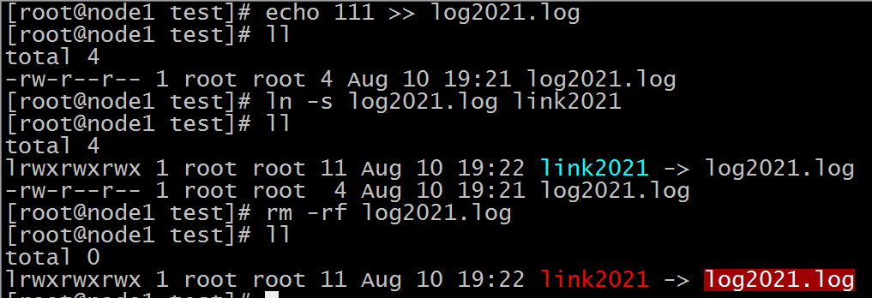
Linux常见操作命令
软链接
软、硬链接创建的区别就是有无 -s参数：
ln -s 目标文件的绝对路径 软链接名（快捷方式）
ln 目标文件的绝对路径 硬链接名

Slide 66
Linux常见操作命令
解压缩命令
（1/2）打包、解包
tar（tape archive ）命令：常用于备份文件。是用来建立，还原备份文件的工具程序，它可以加入，解开备份文件内的文件。
-c 或--create 建立新的备份文件。
-x 或--extract或--get 从备份文件中还原文件。
-v 或--verbose 显示指令执行过程。
-f <备份文件>或--file=<备份文件> 指定备份文件。
# tar cvf 打包名.tar 文件或者目录 [root@node1 test]# ll -rw-r--r-- 1 root root 0 Aug 10 19:27 1.txt -rw-r--r-- 1 root root 0 Aug 10 19:27 2.txt [root@node1 test]# tar -cvf test.tar 1.txt 2.txt 1.txt 2.txt [root@node1 test]# ll -rw-r--r-- 1 root root 10240 Aug 10 19:28 1.txt -rw-r--r-- 1 root root 0 Aug 10 19:27 2.txt -rw-r--r-- 1 root root 20480 Aug 10 19:28 test.tar
# tar xvf 打包名.tar # tar xvf 打包名.tar -C指定解包目录 [root@node1 test]# ll -rw-r--r-- 1 root root 20480 Aug 10 19:28 test.tar [root@node1 test]# tar xvf test.tar 1.txt 2.txt [root@node1 test]# ll -rw-r--r-- 1 root root 10240 Aug 10 19:28 1.txt -rw-r--r-- 1 root root 0 Aug 10 19:27 2.txt -rw-r--r-- 1 root root 20480 Aug 10 19:28 test.tar

Slide 67
Linux常见操作命令
解压缩命令
（2/2）打包压缩、解包解压缩
在打包备份或者解包的过程中，可以通过指定压缩算法，对打包的文件进行压缩，解压的时候也需要指定相应的算法。
-z 或--gzip或--ungzip 通过gzip指令处理备份文件。
最重要的搭配： tar -zxvf xxxxx.tar.gz
[root@node1 test]# ll -rw-r--r-- 1 root root 10240 Aug 10 19:28 1.txt -rw-r--r-- 1 root root 0 Aug 10 19:27 2.txt [root@node1 test]# tar zcvf test.tar.gz 1.txt 2.txt [root@node1 test]# tar zcvf test.tgz 1.txt 2.txt [root@node1 test]# ll -rw-r--r-- 1 root root 10240 Aug 10 19:28 1.txt -rw-r--r-- 1 root root 0 Aug 10 19:27 2.txt -rw-r--r-- 1 root root 142 Aug 10 19:35 test.tar.gz -rw-r--r-- 1 root root 142 Aug 10 19:35 test.tgz
[root@node1 test]# tar zxvf test.tar.gz #解压到当前目录 1.txt 2.txt [root@node1 test]# tar zxvf test.tar.gz -C /root/ #-C参数可以设定解压到指定目录 1.txt 2.txt

Slide 68
vi/vim文本编辑器
05

Slide 69
vim编辑器介绍、3种工作模式
打开新建文件与异常模式处理
vim基本操作命令
扩展：notepad++ FTP插件使用

Slide 70
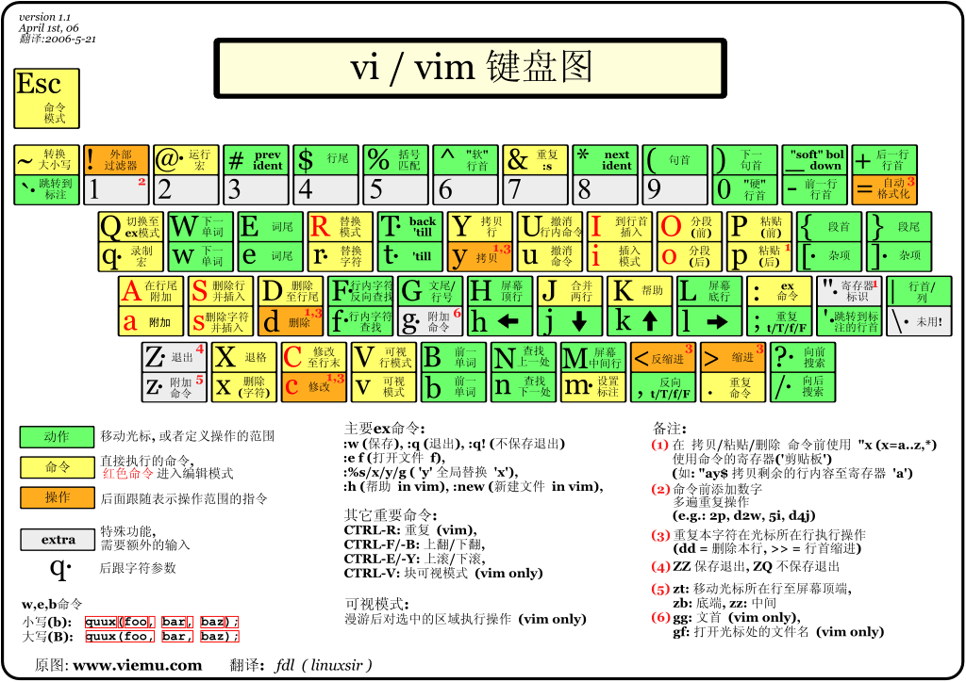
vi/vim编辑器
简介
vi是一款很多unix及其延伸系统内置的文本编辑器，具有强大的文本编辑能力。
vim是从vi发展出来的一个文本编辑器，可以理解为vi编辑器的增强版。vim中代码补完、编译及错误跳转等方便编程的功能特别丰富。
vi/vim编辑器的核心设计思想：让程序员的手指始终保持在键盘的核心区域, 就能完成所有的编辑操作。
学习使用vi/vim编辑器最大挑战：万物皆命令。

Slide 71
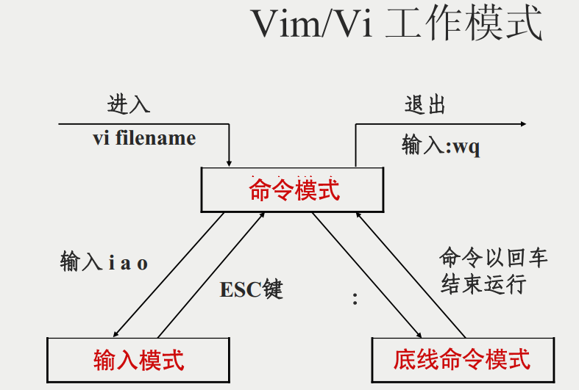
vi/vim编辑器
3种工作模式
命令模式（Command mode）
命令模式下，所敲的按键编辑器都理解为命令，以命令驱动执行不同的功能。
此模型下，不能自由进行文本编辑。
输入模式（Insert mode）
也就是所谓的编辑模式、插入模式。
此模式下，可以对文件内容进行自由编辑。
底线命令模式（Last line mode）
以：开始，通常用于文件的保存、退出。

Slide 72
vi/vim编辑器
命令模式<-->输入模式
i 进入到编辑输入模式后，定位到当前光标前面
o 进入到编辑输入模式后，在当前行的后面添加一行空行（当前行的下一行）
输入模式下按ESC退回到命令模式

Slide 73
vi/vim编辑器
命令模式<-->底线命令模式
在命令模式下，输入:进入底线命令模式。
常用的底线命令有：
:q 退出
:w 保存
:wq 保存退出
:wq! 强制保存退出
提示：在命令模式下按下shift + zz，可以实现快速的保存退出。

Slide 74
vi/vim编辑器工作模式
刚打开进入文件是命令模式，此模式下不能自由输入内容进行编辑。
注意3种模式之间的切换。使用vim编辑器的过程中，时刻知道自己当下处于什么模式。

Slide 75
vim编辑器介绍、3种工作模式
打开新建文件与异常模式处理
vim基本操作命令
扩展：notepad++ FTP插件使用

Slide 76
vi/vim编辑器
打开与新建文件
vim /path/file
如果打开的文件不存在，此时就是新建文件，编辑器左下角会提示new file
如果文件已经存在，此时就打开这个文件，进入命令模式
在使用vim编辑器的过程中，如果发现打开的文件内容不符合预期，可以检查一下，文件路径是否正确？

Slide 77
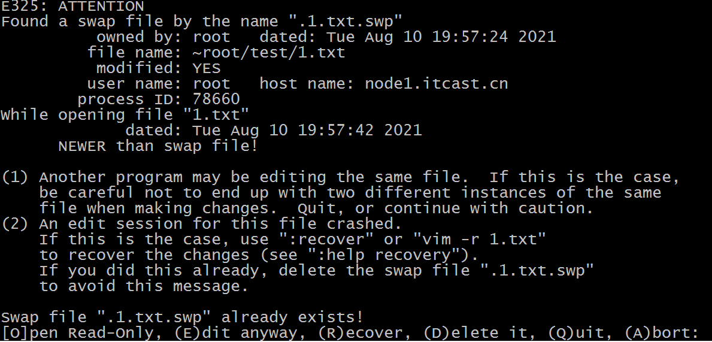
vi/vim编辑器
打开时异常处理
原因：编辑时非正常退出，数据没有保存，vim编辑器把未保存内容写入一个隐藏的swp文件。
现象：下次打开时，提示用户如何处理上次未保存的内容。
解决：
可以根据提示进行打开、编辑、恢复、删除、退出等操作
也可以直接使用rm 删除swp这个隐藏文件。

Slide 78
vim编辑器介绍、3种工作模式
打开新建文件与异常模式处理
vim基本操作命令
扩展：notepad++ FTP插件使用

Slide 79
vi/vim编辑器常用命令
光标移动
方向键控制移动
命令 hjkl移动
翻页 pageup pagedown
行首（home 0） 行尾（end $）
跳到文件的最后一行 G
跳到文件的第一行 gg

Slide 80
vi/vim编辑器常用命令
复制粘贴
复制
yy 复制光标当前所在行内容
nyy 复制当前行往下n行
粘贴
p 当前行的下一行粘贴
P 当前行的上一行粘贴
注意：使用鼠标从window或者其他地方复制内容到vim编辑器粘贴，一定一定要在输入模式下进行，否则数据会有丢失的风险。

Slide 81
vi/vim编辑器常用命令
搜索替换（在命令模式下使用）
搜索 /待搜索的内容，回车进行搜索，搜索到的结果会高亮显示
n跳转到下一个搜索到的内容，N跳转上一个
:noh 清除搜索匹配之后的高亮显示
替换
:2,4s/原内容/替换内容/gc
没有g的时候，替换每一行匹配的到的第一个。g表示替换这一行的所有匹配到的
c表示替换前给用户提示
注意：如果需要进行全局替换 所谓第一行到最后一行
:1,$s/原内容/替换内容/gc
:%s/原内容/替换内容/gc

Slide 82
vi/vim编辑器常用命令
删除、撤销操作
删除命令
dd 删除光标所在当前行内容
ndd 删除当前行往下n行
撤销、反撤销
u 撤销上一步的操作（后悔药）
ctrl+r 反撤销

Slide 83
vim编辑器介绍、3种工作模式
打开新建文件与异常模式处理
vim基本操作命令
扩展：notepad++ FTP插件使用

Slide 84
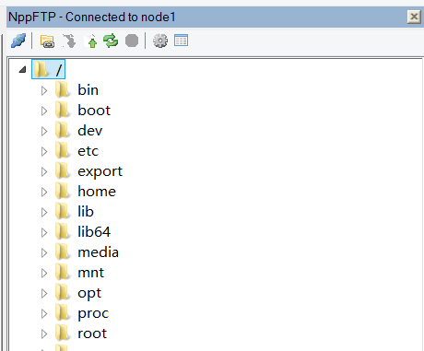
notepad++ FTP插件使用
概述
很多初学者的直观感受是，在Linux上开发麻烦，主要是命令多，记不住。
市面上有很多支持FTP、SFTP协议的软件，可以实现在windows平台使用软件远程连接Linux进行文件的操作。
好处：使用鼠标进行可视化操作；且不需要单独记Linux命令。

Slide 85
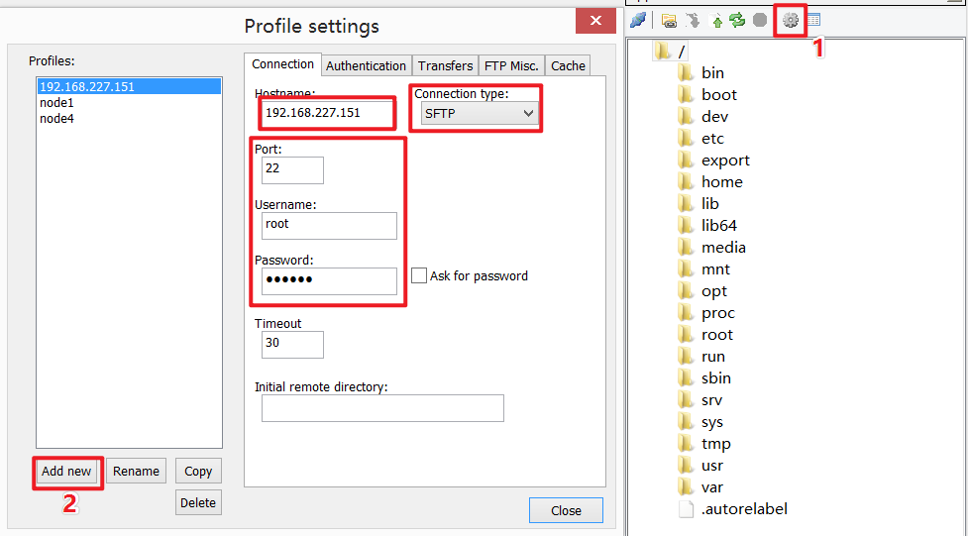
notepad++ FTP插件使用
安装、配置
插件-->插件管理-->搜索NppFTP插件-->安装插件重启
插件-->NppFTP-->Show NppFTP Window 显示插件的窗口（注意NppFTP窗口贴在边框的右侧，需要自己拖出来）
点击settings进行配置，具体如下图所示。（重点注意hostname、port、username、password）

Slide 86
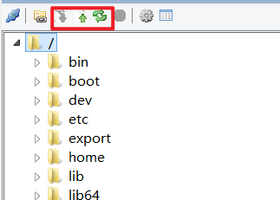
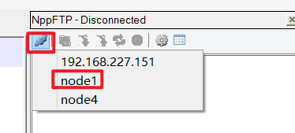
notepad++ FTP插件使用
使用
连接Linux：配置好之后，点击连接图标，选中配置信息即可连接。
使用鼠标选中操作的目录，使用按钮可以实现上传、下载、刷新等操作。
重点掌握：鼠标双击文件，即可本地打开文件进行编辑，保存之后，本地内容自动同步至Linux。

Slide 87
Linux_01_基础
操作系统概述
Linux操作系统
VMwareWorkstation虚拟机使用
Linux常用基础命令
vi/vim文本编辑器

Slide 88
Linux_01_基础
了解Linux发展、系统安装配置
掌握SSH原理机制、远程文件上传下载
掌握Linux常用操作命令使用
掌握vim编辑器基础使用

